Slide 1
Издательство Легион»
Подготовка к олимпиадной задаче профильного ЕГЭ по математике
докладчик: Кулабухов Сергей Юрьевич

Slide 2
Спецификация КИМ ЕГЭ 2020 по математике (фрагмент)
Кодификатор требований к уровню подготовки выпускников, КИМ ЕГЭ 2020 по математике (фрагмент)
Кодификатор элементов содержания КИМ ЕГЭ 2020
по математике (фрагмент)

Slide 3
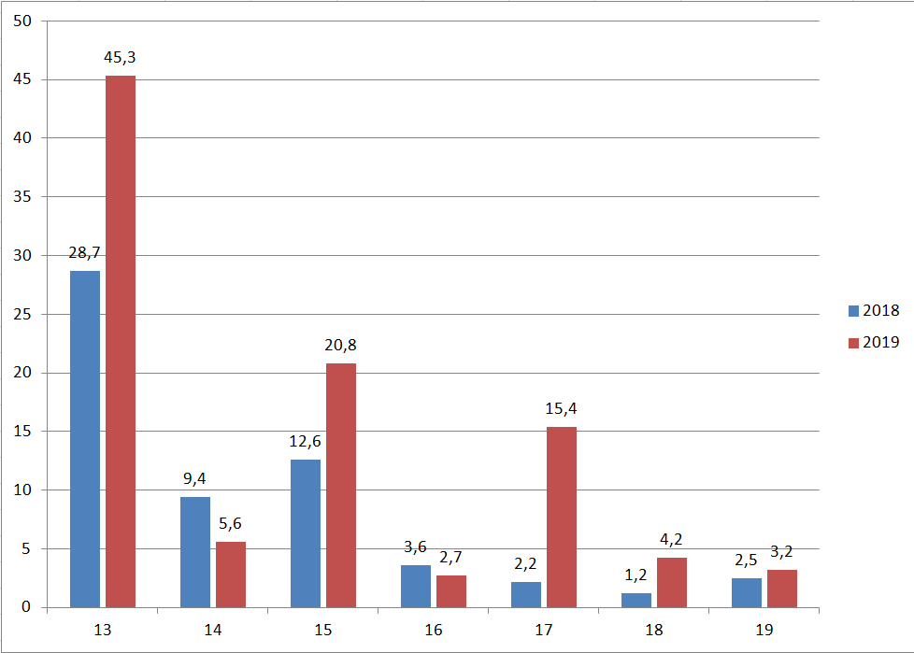
Выполнение заданий с развернутым ответом на профильном ЕГЭ по математике (средний процент выполнения)
www.fipi.ru

Slide 4
Пособие позволяет подготовиться к заданиям с развёрнутым ответом по алгебре:
Тригонометрические уравнения
Неравенства
Экономические задачи
Задания с параметром
Олимпиадные задачи

Slide 5
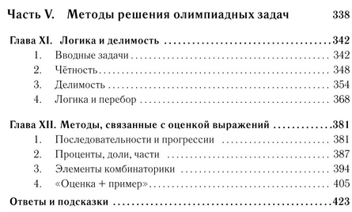

Slide 6
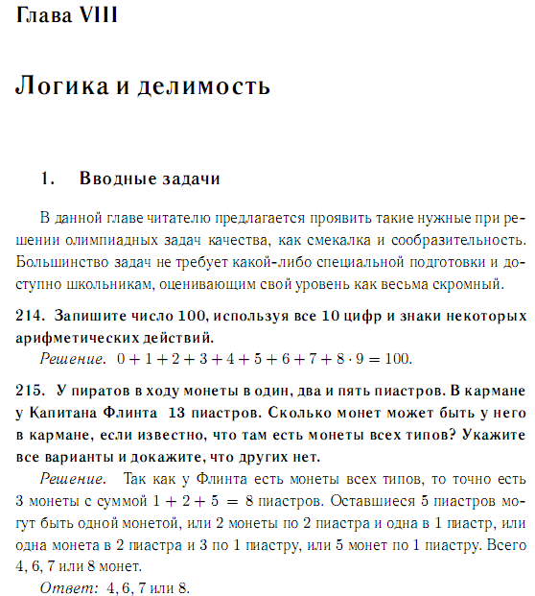

Slide 7
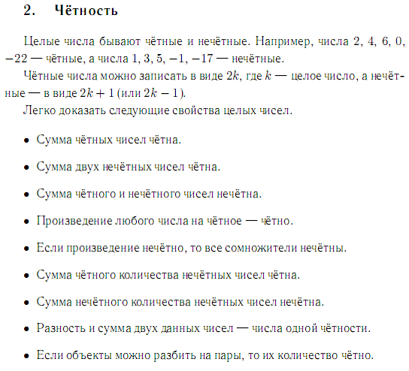

Slide 8
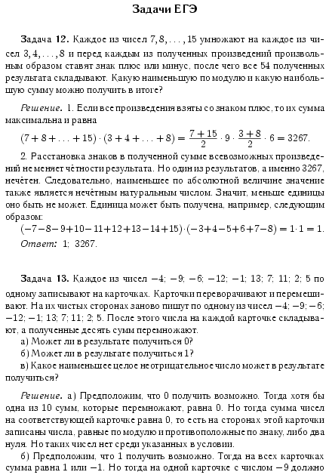
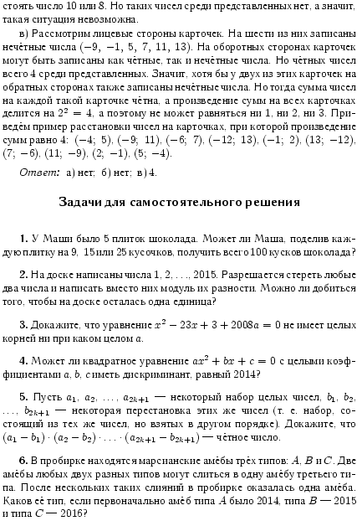

Slide 10
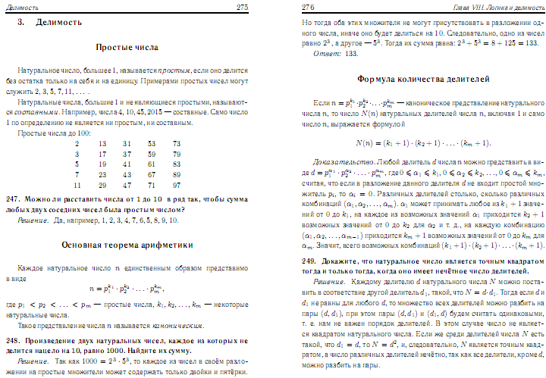

Slide 14
Решение

Slide 16
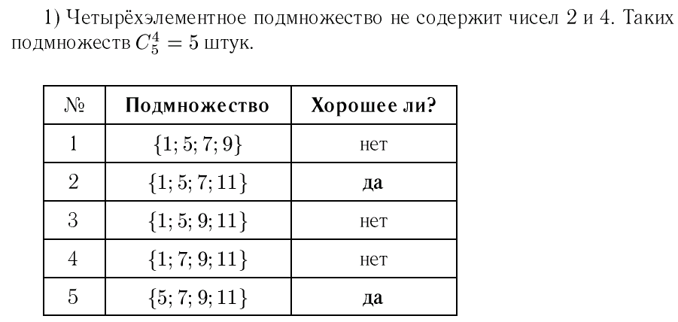

Slide 17
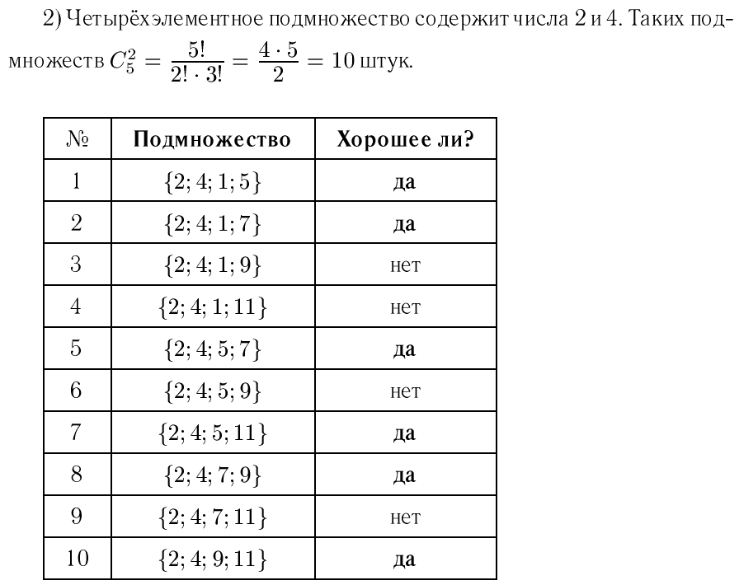

Slide 19
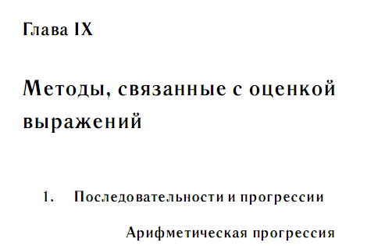

Slide 22
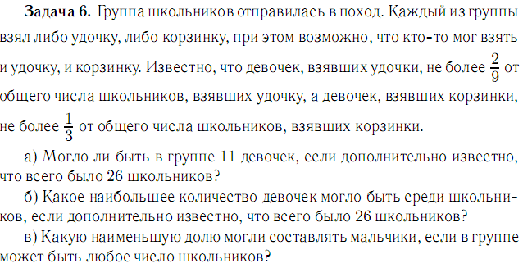

Slide 23
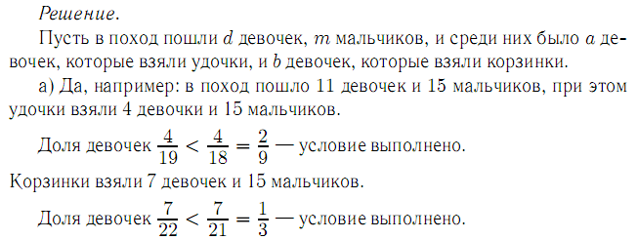

Slide 24
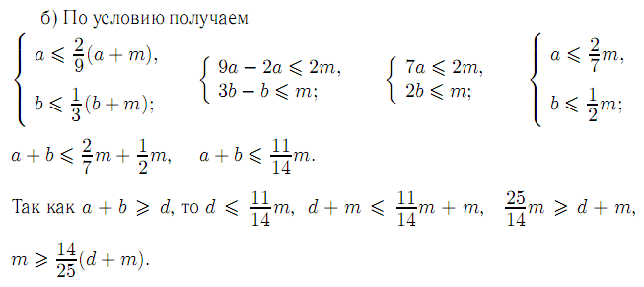

Slide 25
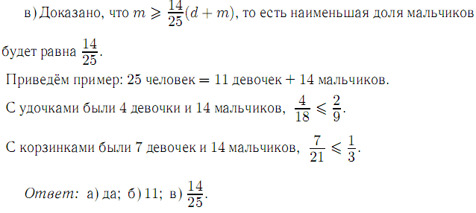

Slide 27
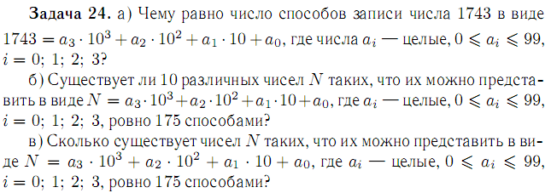

Slide 30
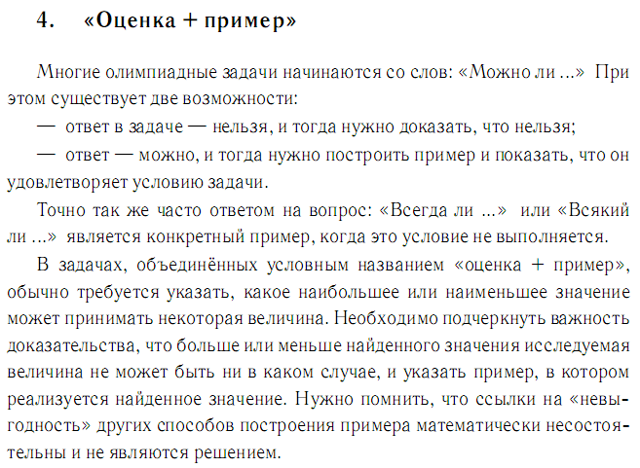

Slide 31
Решение

Slide 33
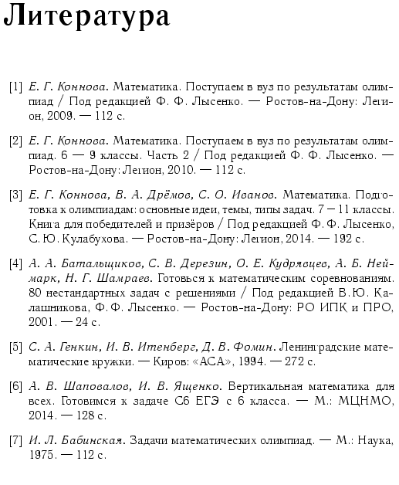

Slide 36
Книги можно заказать в нашем интернет-магазине на сайте www.legionr.ru
Спрашивайте
в книжных магазинах города!

Slide 37
Издательство регулярно проводит вебинары для педагогов.
По завершении каждого вебинара участники получают электронные сертификаты.
Ссылки для участия вы сможете найти на сайте издательства www.legionr.ru
Все вебинары издательства «Легион»
носят обучающий характер

Slide 38
legionrus@legionrus.com
Вступайте в группу
«Издательство «Легион»
в социальных сетях:
Контакте
одноклассники
acebook
Видео вебинаров смотрите на .
Адрес для корреспонденции: 344000, г. Ростов-на-Дону, а/я 550

Slide 39
Спасибо за внимание!

